Slide 1

Centro de Emprego
IEFP
Guarda

Slide 2
CURSOS :
Técnicos de Informática
Operadores de Informática
Cabeleireiros

Slide 3
Técnicos de Informática
Os Técnicos de Informática têm formação prolongada e estão aptos a criar e modificar aplicações e programas informáticos.

Slide 4
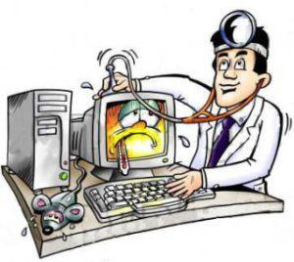
Continuação do Curso Técnico de Informática
Um técnico de Informática , para ser produtivo e criativo deve estar inserido num bom ambiente de trabalho.
CURSOS

Slide 5
ECONOMIA
A economia é, geralmente, dividida em dois grandes ramos: a microeconomia, que estuda os comportamentos individuais, e a macroeconomia, que estuda o resultado agregado dos vários comportamentos individuais. Atualmente, a economia aplica o seu corpo de conhecimento para análise e gestão dos mais variados tipos de organizações humanas (entidades públicas, empresas privadas, cooperativas etc.) e domínios (internacional, finanças, desenvolvimento dos países, ambiente, mercado de trabalho, cultura, agricultura, etc.).

Slide 6
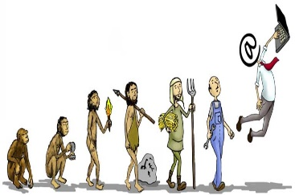
Continuação do Curso Técnico de Informática
A teoria microeconómica padrão assume que os agentes económicos, as famílias ou as empresas, são "racionais"^{[6]:6}, isto é, supõe-se terem habilidades cognitivas e informações suficientes para, por um lado, construir critérios de escolha entre diferentes opções possíveis, por outro, para maximizar a sua satisfação dadas as restrições a que estão sujeitos.
CURSOS

Slide 7
Cabeleireiros
Cabeleireiro(a) ou barbeiro(a) é uma categoria profissional que trabalha com o cabelo e a barba humanos, realizando diversas alterações aos mesmos, como corte ou coloração.
O termo "cabeleireiro" costuma ser aplicado especialmente para profissionais que cuidam dos cabelos das mulheres.

Slide 8
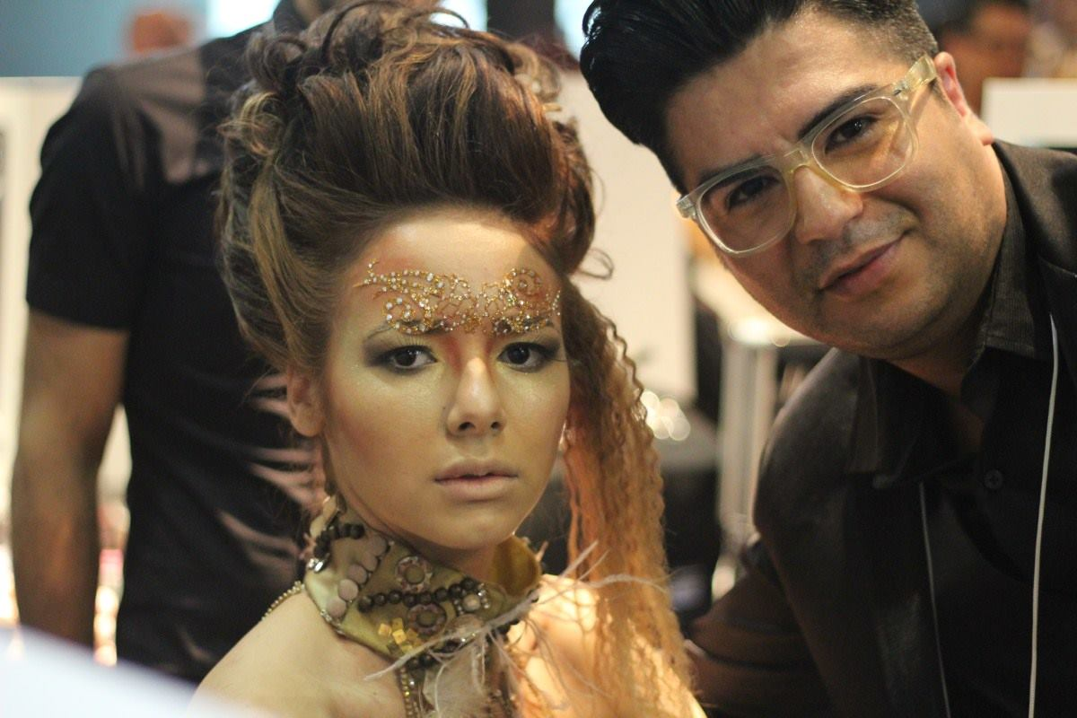
Continuação do Curso Cabeleireiros :
A teoria microeconómica padrão assume que os agentes económicos, as famílias ou as empresas, são "racionais"[6]:6, isto é, supõe-se terem habilidades cognitivas e informações suficientes para, por um lado, construir critérios de escolha entre diferentes opções possíveis, por outro, para maximizar a sua satisfação dadas as restrições a que estão sujeitos.
CURSOS

Slide 9
Operadores de Informática
Fim

Slide 10
Bom dia , ó OCULTO !!!...

